Slide 1

第7章 单片机的定时/计数器

Slide 2
本章的主要内容
★ 定时/计数器结构和工作原理
★ 定时/计数器的控制寄存器
★ 定时/计数器的工作方式
★ 定时/计数器的应用程序设计

Slide 3
在测量控制系统中，常常要求有一些实时时钟，以实现定时控制、定时测量或延时动作；也往往要求有计数功能对外部事件计数，如测电机转速、 频率、工件个数等。单片机内部定时/计数器是用得非常多的一个功能部件。
通常实现定时/计数有3种主要方法:
软件、数字电路和可编程定时/计数器

Slide 4
1软件定时：即让机器执行一个程序段，这段程序本身没有具体的执行目的，只是为了延时一段时间。这种方法定时占用CPU执行时间，降低了CPU利用率。
2数字电路硬件定时：采用小规模集成电路器件如555，外接定时部件(电阻和电容)构成。这样的定时电路简单，但要改变定时范围，必须改变电阻和电容，这种定时电路在硬件连接好以后，修改不方便。
3可编程定时/计数器：它是硬件定时，又很容易地通过软件来确定和改变它的定时值，通过编程，能够满足各种不同的定时和计数要求，即软硬件相结合。本章介绍的内容就属于这一种。

Slide 5
7·1 定时/计数器结构和工作原理
51系列单片机片内有二个16位定时/计数器：定时器0(T0)和定时器1(T1)。
★ 两个定时器都有定时或计数的功能，可通过
软件的设置来选择是定时还是计数工作方式 。
★ 定时/计数器的核心部件是16位加1计数器。
T0由2个8位持殊功能寄存器TH0和TL0构成，
T1由2个8位持殊功能寄存器TH1和TL1构成。
★ T0和T1受特殊功能寄存器TMOD和TCON控制。

Slide 6
1. 定时工作方式
★ 设置为定时工作方式时，定时器计数的脉冲是由51单片机片内振荡器经12分频后产生的。
★每经过一个机器周期定时器(T0或T1)的数值加1直至计数满产生溢出。
如：当采用12MHz晶体时，每个机器周期为1μs，计5 个机器周期即为5 μs，即定时5 μs 。
2. 计数工作方式
★ 设置为计数工作方式时，定时/计数器对引脚
P3.4 (T0)和P3.5 (T1)输入的外部脉冲信号计数。
★ 当输入脉冲信号产生由1至0的下降沿时，定时器的值 加 1。测量过程是： CPU前一个机器周期采样脉冲值为高，下一个机器周期采样脉冲值为低，则计数器加 1。

Slide 7
★ 由于检测一个1至0的跳变需要二个机器周期，故最高计数频率为振荡频率的二十四分之一。
无论是定时还是计数，当软件设定了定时/计数器的工作方式，启动以后，定时/计数器就按规定的方式工作，不占用CPU的操作时间，此时CPU可执行其他程序，到了计满规定的时间或规定的个数（定时/计数器溢出），定时/计数器会给出溢出标志，你可以通过查询或中断方式了解是否溢出。这种工作的方式如同人带的手表，人在工作或睡觉，而手表依然滴滴答答行走，你可以通过看表或设闹钟方式，到了规定的时间，干你想干的事。

Slide 8
7·2 定时/计数器的控制寄存器
★有两个控制寄存器：
1.工作模式寄存器TMOD(89H)
2. 控制寄存器TCON（88H)
1. 工作模式寄存器TMOD(89H)
TMOD用于控制T0和T1的工作方式。其各位的定义
如下：
定时器T1
定时器T0
TMOD | D7 | D6 | D5 | D4 | D3 | D2 | D1 | D0
(89H) | GATE | C/T | M1 | M0 | GATE | C/T | M1 | M0
门控 | 定时/计数 | 方式 | 门控 | 定时/计数 | 方式

Slide 9
★ GATE：门控信号
GATE=0，TRx=1时即可启动定时器工作 ；(x=1或0）
GATE=1，TRx=1且 INTx=1才可启动定时器工作。
★ C/T：定时器/计数器选择位
C/T=1，为计数器方式；(C-Counter计数器)
C/T=0，为定时器方式。(T-Timer定时器)
★ M1 M0 工作模式选择位
M1M0=00 方式0（13位方式）。
M1M0=01 方式1（16位方式）。
M1M0=10 方式2（8位自动再装入方式）。
M1M0=11 方式3（T0为2个8位方式）。

Slide 10
2. 控制寄存器TCON(88H)
TF1 | TR1 | TF0 | TR0 | IE1 | IT1 | IE0 | IT0
T1 请求 有/无 | T1 工作 启/停 | T0 请求 有/无 | T0 工作 启/停 | INT1 请求 有/无 | INT1 方式 下沿/ 低电平 | INT0 请求 有/无 | INT0 方式 下沿/低电平
TCON寄存器 中定时器控制 仅用了其中高4位，其意义如下：
★TF1：T1溢出中断请求标志。
TF1=1，T1有溢出中断请求。
TF1=0，T1无溢出中断请求。
★TR1：T1运行控制位。
TR1=1，启动T1工作。
TR1=0，停止T1工作。

Slide 11
★TF0：T0溢出中断请求标志。
TF0=1，T0有溢出中断请求。
TF0=0，T0无溢出中断请求。
★TR0：T0运行控制位。
TR0=1，启动T0工作。
TR0=0，停止T0工作。

Slide 12
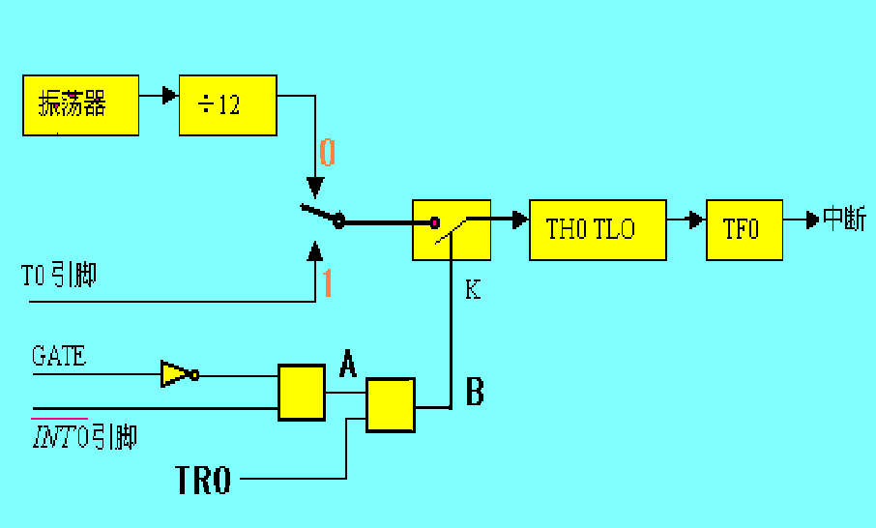
定时/计数器0的内部逻辑电路结构
C/T=
C/T=
>
1
&

Slide 13
7.3 定时/计数器的工作方式（模式）
对TMOD寄存器的M1、M0位的设置，可选择4种工作方式，即方式0、方式1、方式2和方式3。
下面用THx、TLx（x=1或0）表示TH1 TL1 TH0 TL0。
1.方式 0
★定时器(T0或T1)工作于13位定时、计数方式。
用于计数方式时最大计数值为 2¹³ ＝ 8192个脉冲
用于定时工作时，定时时间为：
t＝(2¹³-Tx初值) ×机器周期
★在这种模式下，16寄存器(THx和TLx)只用13位，其中THx占高8位。其中TLx占低5位， TLx的高3位末用。
★当TLx的低5位溢出时向THx进位,而THx溢出时硬件置位TFx，并申请中断。

Slide 14
★ 定时/计数器是否溢出可查询TFx是否为1，如果开中断则当TFx=1时会产生溢出中断。
2 .方式1
当TMOD中M1M0=01时，定时计数器工作在方式1。
★该模式是一个16位定时／计数方式。
寄存器THx和TLx是以全16位参与操作，
计数方式时最大计数 2¹⁶＝65536(个外部脉冲)
用于定时工作方式时，定时时间为：
t＝(2¹⁶一Tx初值) ×机器周期
★ 16寄存器(THx和TLx) 中THx提供高8位、TLx提供低8位计数初值

Slide 15
3. 方式2
当TMOD中M1M0=10时，定时器工作在方式2。
方式2是8位的可自动重装载的定时/计数方式。
★16位的计数器被拆成两个8位，其中TLx用作8位计数器， THx用以保持计数初值。当TLx计数溢出，置TFx，THx中的初值自动装入TLx，继续计数，循环重复计数。
★用于计数工作方式时，最大计数值为：
2⁸＝256(个外部脉冲)。
用于定时工作方式时，其定时时间为；
t＝(2⁸-THx初值)×机器周期
★这种工作方式可省去用户重装常数的程序，并可产生精确的定时时间，特别适用作串行口波待率发生器。

Slide 16
4.方式3
当TMOD中M1M0=11时，定时器工作在方式3。
★方式3只适合于定时/计数器0(T0)。
★若将T0设置为方式3，TL0和TH0被分成为两个互相独立的8位计数器。
★ TL0可工作为定时方式或计数方式。占用原T0的各控制位、引脚和中断源。即C／T、GATE、TR0、TF0和T0(P3.4)引脚、INT0 (P3.2)引脚。
TH0只可用作定时功能，占用定时器T1的控制位TR1和T1的中断标志位TF1，其启动和关闭仅受TRl的控制。
★ 只有将T1用做串行口的波特率发生器时，T0才工作在方式3，以便增加一个定时器。

Slide 17
7.4 定时/计数器的应用程序设计
7.4.1 定时/计数器的计数初值C的计算和装入
如前所述，定时/计数器在不同工作方式时的模值是不同的（如模为2¹³，2¹⁶，2⁸等），由于采用加1计数，因此若计数个数为X,则计数初值应为(模-X=-X)负值。
计数初值（C）的求法如下。
★ 计数方式：
计数初值 C=模-X（其中X为要计的脉冲个数）
★定时方式：
计数初值 C=[ t / MC]补=模－t / MC
其中t为欲定时时间，MC为机器周期=12/fosc
当采用12MHz晶振时，MC=1μs；
当采用6MHz晶振时，MC=2μs。

Slide 18
例: 要计100个脉冲的计数初值
方式0（ 13位方式）： 2¹³-100
C=（-64H）补=2000H－64H=1F9CH
1F9CH＝0001 1111 1001 1100B
把13位中的高八位1111 1100B装入TH0，
而把13位中的低五位xxx1 1100B装入TL0。
MOV TH0，#0FCH；
MOV TL0，#1CH；(xxx用“0”填入）
方式1(16位方式): 2¹⁶-100
C=（-64H）补=10000H-64H=FF9CH
用指令装入计数初值：
MOV TH0，#0FFH
MOV TL0，#9CH
Notes:
方式2为8位方式，初值既要装入TH0，也要装入TL0，用指令表示：
MOV TH0，#9CH
MOV TL0，#9CH
方式1（16位方式）：
C=（64H）补=10000H－64H=FF9CH
方式2（8位方式）：
应注意定时器在不同工作方式时，初值方法不同。由于方式0是13位定时/计数方式，对T0而言，高8位初值装入TH0，低5位初值装入TL0的低5位（TL0的高3位无效）。所以对于上例，要装入1F9CH初值时，可安排成：
C=64H）补=100H－64H=9CH

Slide 19
方式2（8位自动再装入方式）2⁸-100
C=（－64H）补=100H－64H=9CH
初值既要装入TH0，也要装入TL0：
MOV TH0，#9CH
MOV TL0，#9CH
C=256-100=156=9CH

Slide 20
7.4.2 定时计数器的初始化编程
定时计数器的初始化编程步骤：
1）根据定时时间要求或计数要求计算计数器初值；
2）工作方式控制字送TMOD寄存器；
3）送计数初值的高8位和低8位到THX和TLX寄存
器中；
4）启动定时（或计数），即将TRX置位。
如果工作于中断方式，需要置位EA（中断总开关）及ETX（允许定时/计数器中断），并编中断服务程序。

Slide 21
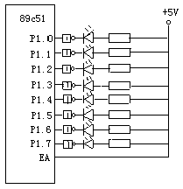
7.4.3 应用编程举例
例7-1 如图7-2所示，
P1中接有8个发光二极管，编程使8个管轮流点亮，每个管亮100ms，设晶振为6MHz。
注：P1.x=1时，LED亮。

Slide 22
分析: 利用T1完成100ms的定时，当P1口线输出“1”
时，发光二极管亮，每隔100ms”1”左移一次，采用定时方式1，先计算计数初值：
MC= 2μs
100ms/2μs =50000=C350H
（C350H）补 =10000H-C350H=3CB0H

Slide 23
①查询方式如下：
ORG 0030H
MOV A，#01H ；置第一个LED亮
NEXT：MOV P1，A MOV TMOD，#10H ；T1工作于定时方式1
MOV TH1，#3CH
MOV TL1，#0B0H ；定时100ms
SETB TR1
AGAI:JBC TF1,SHI ；100ms到转SHI,并清TF1
SJMP AGAI ；100ms未到，再查询
SHI：RL A ；A左移，准备下一个亮
SJMP NEXT

Slide 24
②中断方式
ORG 0000H
AJMP MAIN ；单片机复位后从0000H开始执行
ORG 001BH ；T1中断入口
AJMP IV1 ；转移到IV1
ORG 0030H ；主程序
MAIN：MOV A，#01H
MOV P1，A ；置第一个LED亮
MOV TMOD，#10H ；T1工作于定时方式1
MOV TH1，#3CH
MOV TL1，#0B0H ；定时100ms
SETB TR1 ；启动T1工作
SETB ET1 ；允许T1中断
SETB EA
WAIT：SJMP WAIT ；等待中断(同SJMP $)

Slide 25
IV1：RL A ；中断服务程序，左移一位
MOV P1，A ；下一个发光二极管亮
MOV TH1，#3CH
MOV TL1，#0B0H ；重装计数初值
RETI ；中断返回
以上程序进入循环执行,8个LED一直循环轮流点亮。

Slide 26
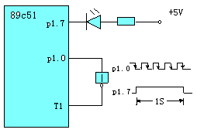
例7-2 在P1.7端接一个发光二极管LED，要求利用定时控制使LED亮一秒灭一秒周而复始，设fosc=6MHZ。
解: 16位定时最大为 *2us=131.072ms，显然不能
满足要求，可用以下两种方法解决。
方法1:采用T0产生周期为200ms脉冲，即P1.0每100ms
取反一次作为T1的计数脉冲，T1对下降沿计数，因此T1
计5个脉冲正好一秒。T0 采用
方式 1，定时 100ms。
X= － 得X=3CB0H，
T1采用方式2，
计数初值X = －5=FBH
均采用查询方式，
流程图和程序如下：

Slide 27
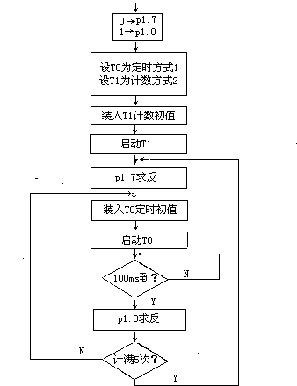

Slide 28
LOOP2：MOV TH0，#3CH
MOV TL0，#0B0H
SETB TR0
LOOP3: JBC TF0，LOOP4
SJMP LOOP3
LOOP4：CPL P1.0
JBC TF1，LOOP1
AJMP LOOP2
END
ORG 0000H
MAIN：CLR P1.7
SETB P1.0
MOV TMOD，#61H
MOV TH1，#0FBH
MOV TL1，#0FBH
SETB TR1
LOOP1:CPL P1.7
程序中用JBC指令对定时/计数溢出标志位进行检测，当标志位为1时跳转并清标志。

Slide 29
方法2：T0每隔100ms中断一次，利用软件对T0的中断次数进行计数，中断10次即实现了1秒的定时。(此方法较好）
ORG 0000H
AJMP MAIN
ORG 000BH ；T0中断服务程序入口
AJMP IP0
ORG 0030H ；主程序开始
MAIN：CLR P1.7
MOV TMOD，#01H ；T0定时100ms
MOV TH0，#3CH
MOV TL0，#0B0H
SETB ET0
SETB EA

Slide 30
MOV R4，#0AH ；中断10次计数
SETB TR0
SJMP ＄ ；等待中断
IP0：DJNZ R4，RET0 ；未到10次转重新定时
MOV R4，#0AH ；到10次
CPL P1.7 ；P1.7的灯变反
RET0：MOV TH0，#3CH ；重新定时100ms
MOV TL0，#0B0H ；（恢复常数）
SETB TR0
RETI

Slide 31
7.4.4 门控位的应用(了解)
门控位GATE为1时，TRx=1，INTx=1才能启动定时器。利用这个特性可以测量外部输入脉冲的宽度。
例7-4 利用T0门控位测试 INT0引脚上出现的正脉冲宽度，已知晶振频率为12MHz，将所测得值最高位
存入片内71H单元，低位存入70H单元。
解：设外部脉冲 由(P3.2)输入，T0工作于定时方式 1
(16位计数)，GATE设为1。测试时，应在INT0 处于低电平时，设置TR0为1；当INT0 变为高电平时，就启动计数； 再次变低时，停止计数。此计数值与机器周期的乘积即为被测正脉冲的宽度。因fosc=12MHZ，机器周期为1us，测试过程如下:

Slide 32
09H (TMOD)
1 TR0
0 TR0
T0停止计数
INT0
T0从0
开始计数
源程序如下：
MOV TMOD，#09H ; 设T0为方式1
MOV TL0，#00H ；设计初值取最大值
MOV TH0，#00H
MOV R0，#70H
JB P3.2, $ ；等P3.2(INT0 )变低
SETB TR0 ；启动T0准备工作
JNB P3.2, $ ；等待P3.2(INT0 )变高
JB P3.2, $ ; 等待P3.2(INT0 )变低
CLR TR0 ; 停止计数

Slide 33
MOV @R0,TL0 ；存放结果
INC R0
MOV @R0,TH0
SJMP $

Slide 34
7 ·6 小 结
定时/计数器应用非常广泛，如定时采样、时间测量、产生音响、测量波形的频率、检测电机转速、测量汽车速度等。因此应很好掌握。
★ 51系列单片机有两个16位的定时/计数器，有四种不同的工作方式，归纳于下表：
（通常，计数值>256时用方式1，计数值<=256时用方式2，这样比较方便。）

Slide 35
方 式
方式 0
13位定时
计数方式
方式 1
16位定时
计数方式
方式 2
8位自动
重装方式
方式 3
T0两个8位 方式
模 值
(计数最大值)
2¹³=8192
=2000H
2¹⁶=65536
=10000H
2⁸=256
=100H
2⁸=256
=100H
计数初值
C的装入
高八位 TH
低五位 TL
高八位 TH
低八位 TL
TH
TL
同左
八位
每启动一次工作,需装入一次计数初值
第一次装入,启动工作后,每次TL回零后,由TH自动装入到TL
同方式0、1
应用场合
(设f_{osc}＝12MHz)
用于
定时时间
<8.19ms ,
计数脉冲
< 8192 个
场合
用于
定时时间
<65.5ms,
计数脉冲
< 65536 个
场合
定时、计数范围小，不用重装时间常数，多用于串行通信的波特率发生器
TL₀定时，计数
占用TR_{0、}TF₀ ；
TH0定时，使用
T₁ 的TR_{1、}TF₁
此时T₁作波特率
发生器

Slide 36
★ 定时和计数实质都是对脉冲的计数，只是被计脉冲的来源不同，定时方式的被计脉冲来源于时钟，计数方式的被计脉冲来源于外部，定时方式的计数初值和被计脉冲周期有关，计数方式的计数初值和被计脉冲的个数有关。
★ 无论定时还是计数，当计满规定的 脉冲个数产生溢出（计数初值寄存器回零），置位TFx , 可以通过程序查询，如果允许中断，会产生中断。
★ 利用T0和T1的方式2计数功能（初值为0FFH），可以扩展为外部中断INTx的功能。
★ 本章应重点掌握定时/计数器的应用设计。

